Slide 1
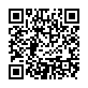

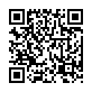
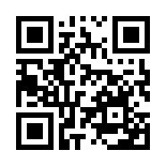


新型コロナウイルス感染拡大防止のため
当面の間、
ビーチレクリエーションゾーンの利用を休止します
最新情報は
鵠沼海岸常設ビーチバレーコートTwitter
（公財）藤沢市みらい創造財団Twitter
（公財）藤沢市みらい創造財団HP
をご覧ください
皆様のご理解ご協力をお願いします
2020年（令和2年）6月4日

